Slide 1
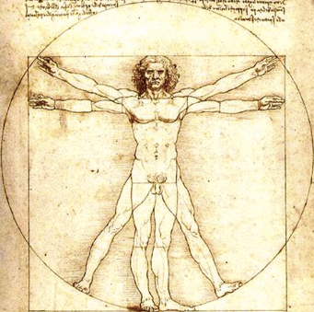
Gestão da Informação e do Conhecimento
Aula 03
A organização do conhecimento: uma visão holística e fenomenológica de como as pessoas usam e produzem informação
Prof. Dalton Martins
dmartins@gmail.com
Gestão da Informação
Universidade Federal de Goiás

Slide 2
Foco da aula de hoje
Vamos olhar com mais detalhes para o ciclo da informação:
Criação de significado
Construção de conhecimento
Tomada de decisão

Slide 3
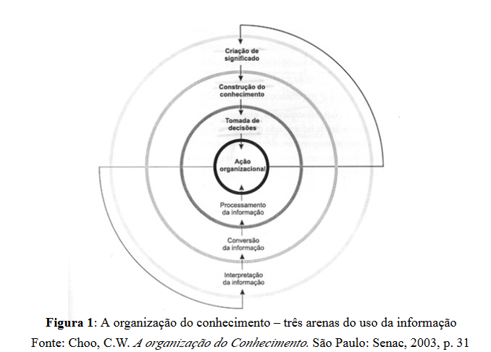
O ciclo da informação

Slide 6
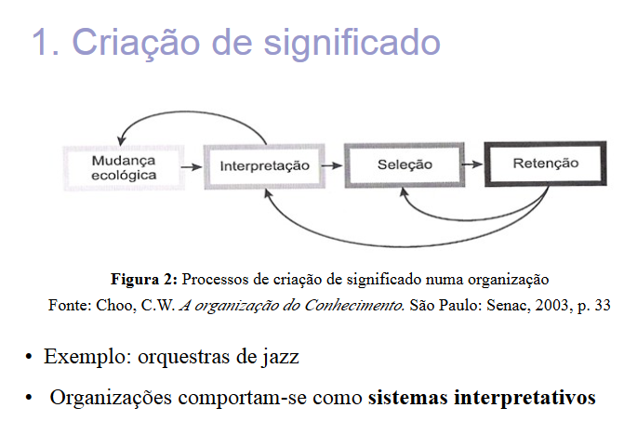

Slide 7
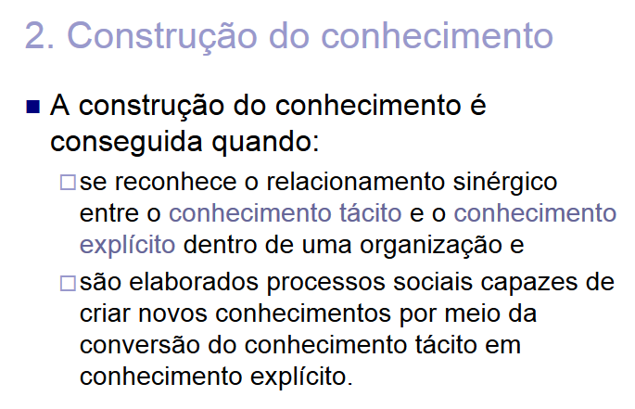

Slide 8
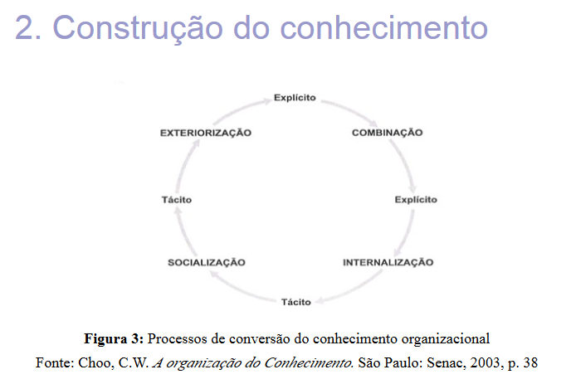

Slide 11
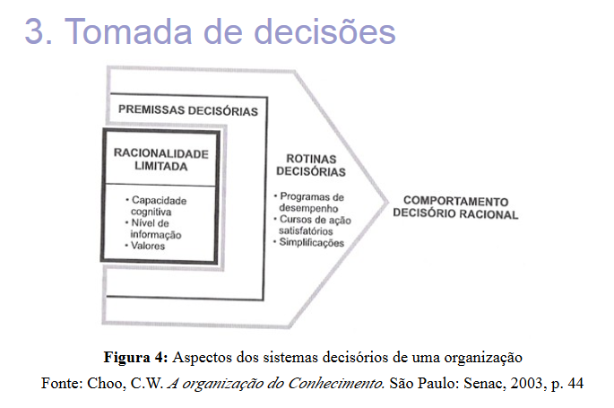

Slide 12
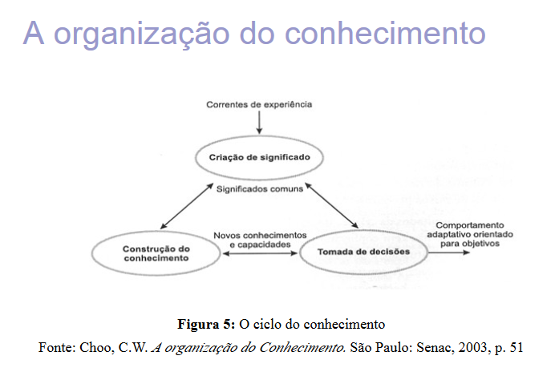

Slide 13
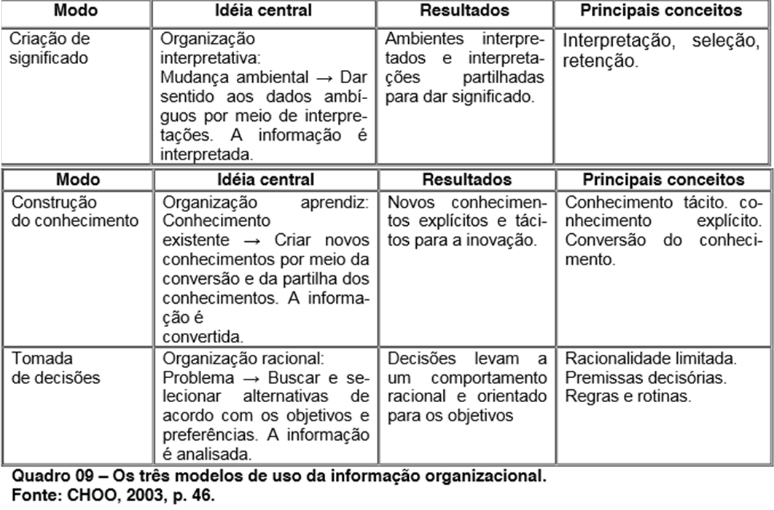
Resumo: 3 modelos de uso da informação organizacional

Slide 14
Projeto
Formato:
Grupo entre 4 e 5 pessoas;
Relatório analítico do trabalho;
Produto informacional prototipado/acabado.
Tema:
Organização de foco:
Faculdade de Informação e Comunicação
LABICOM.
Tema será construído a partir de mapeamento de necessidades identificadas por usuários reais da Faculdade ou do Laboratório.
Estrutura do trabalho:
Mapeamento de necessidades: questionário e entrevistas
Levantamento de fontes de informação
Organização e representação da informação
Construção de produtos e serviços
Divulgação e plano de mediação dos produtos e serviços
Avaliação do uso da informação

